Slide 1
РЕКОМЕНДАЦИИ по подготовке обучающихся к ГИА по математике в 2021-2022 уч.г.
Антонова Елена Ивановна, зав. кафедрой
естественно - математического образования
ГАОУДПО ВО ВИРО, к.п.н.

Slide 3
ИНФОРМАЦИОННАЯ ГОТОВНОСТЬ (педагогов, учащихся и родителей)
изучение нормативно-правовой документации по ГИА, вебинарами ФИПИ и видеоконсультациями Рособрнадзора (совещания, родительские собрания, инструктажи, официальный сайт школы, информационные стенды);
рекомендации учителям-предметникам и родителям (индивидуальные консультации) по стратегии подготовки учащихся к ГИА (с учетом психологических особенностей учащихся);
презентация опыта по подготовке учащихся к ГИА (единые методические дни, предметные недели);
информированность о правилах поведения на экзамене;
информированность о правилах заполнения бланков

Slide 4
психологическая готовность
состояние готовности – "настрой", внутренняя настроенность на определенное поведение, ориентированность на целесообразные действия, актуализация и приспособление возможностей личности для успешных действий в ситуации сдачи экзамена
систематическую работу с учениками направленную на овладение ими методов и приемов активного запоминания и концентрации внимания;
проведение занятий по профориентации, с целью помочь ученикам определиться с выбором экзаменов;
изучение учениками приемов самоконтроля, методов снятия нервно-психического напряжения и саморегуляции

Slide 5
предметная готовность или содержательная
готовность по определенному предмету,
умение решать задания КИМ

Slide 6
предметная готовность
Ознакомление с демоверсиями ОГЭ и ЕГЭ 2022 г. (акцент на повторение / изучение материала, освоение навыков, а не на изменения);
Проведение учителями диагностических работ в формате ОГЭ и ЕГЭ и учет их результатов по ликвидации пробелов в знаниях обучающихся;
Проведение учителями индивидуальных и групповых консультаций;
Посещение учениками занятий факультативных, элективных курсов, курсов по выбору;
Организация и проведения администрацией ОО внутришкольного мониторинга образовательной подготовки обучающихся, посещение учебных занятий с целью контроля за качеством обучения и объективного выставления оценок
Организация обучения в условиях ЦОС;
Ознакомление с видеоконсультациями Рособрнадзора;
Ознакомление с ресурсом «Навигатор подготовки к ОГЭ, ЕГЭ» (fipi.ru/navigator-podgotovki)

Slide 7
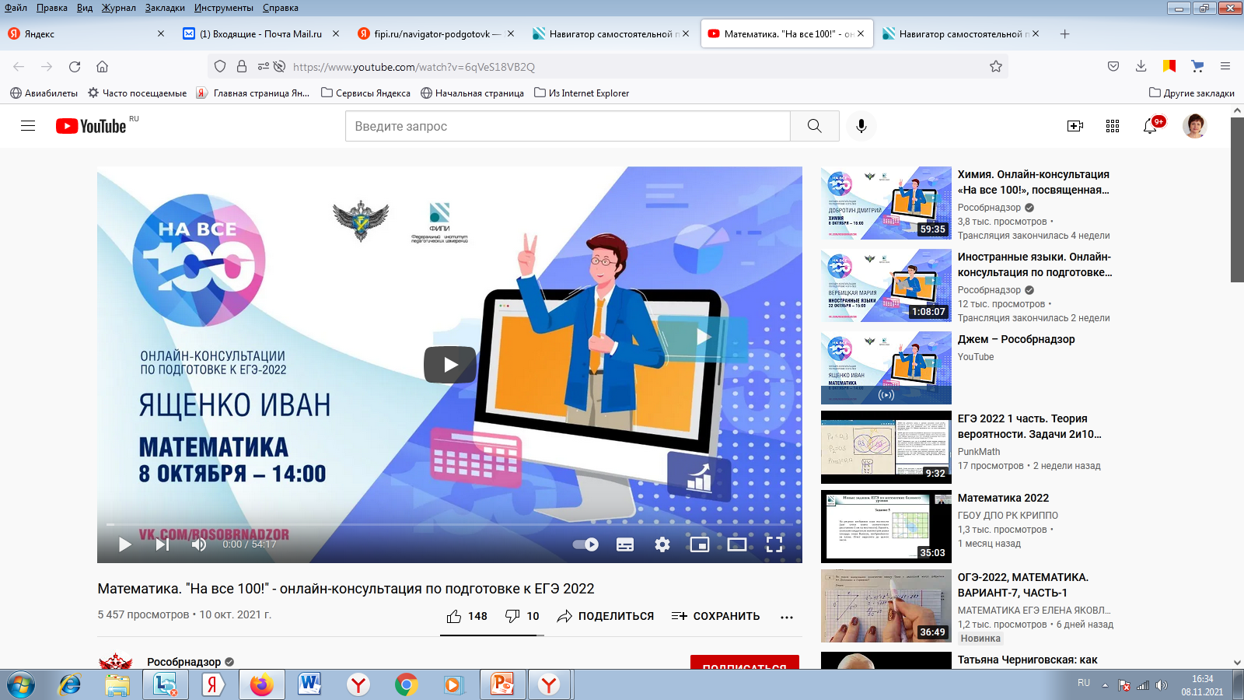

Slide 8
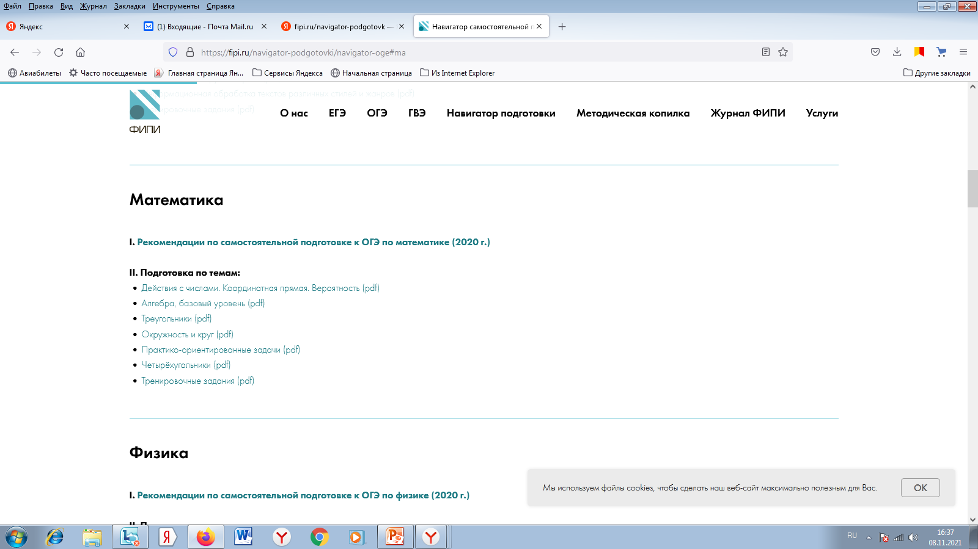

Slide 9
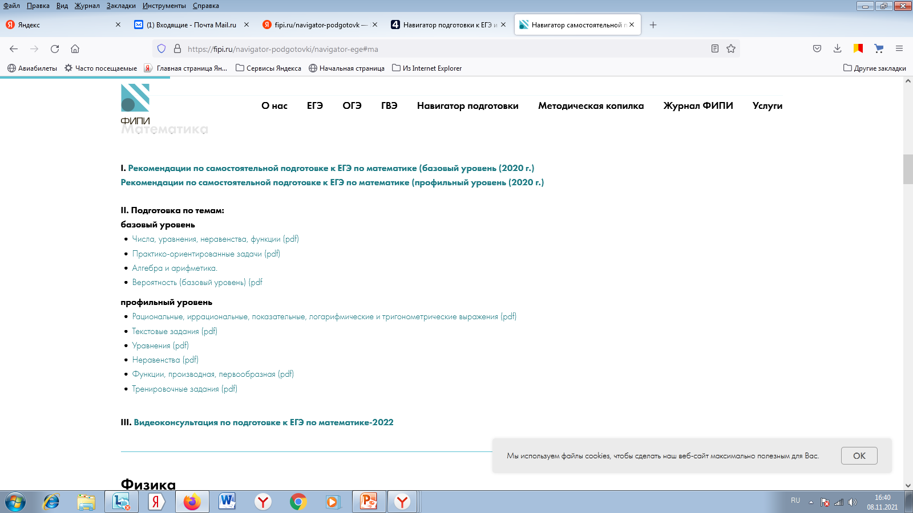

Slide 10
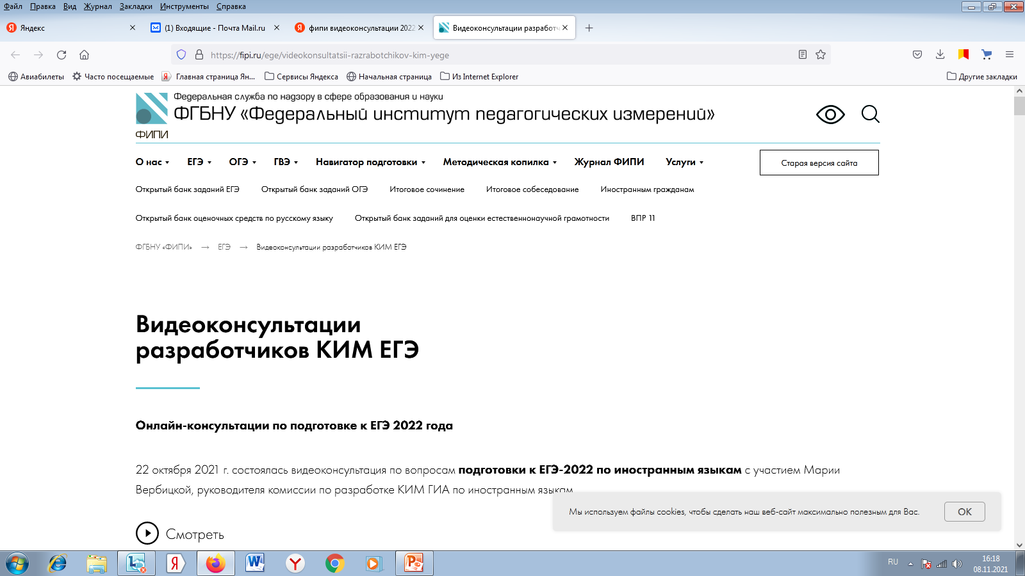

Slide 12
МОНИТОРИНГ КАЧЕСТВА ОБРАЗОВАТЕЛЬНОЙ ПОДГОТОВКИ ОБУЧАЮЩИХСЯ 9 И 11 КЛАССОВ ПО МАТЕМАТИКЕ в 2021 году
Мониторинг организуется кафедрой естественно-математического образования ГАОУДПО ВО ВИРО совместно с департаментом образования Владимирской области. Проводится на базе образовательных организаций региона.
Сроки проведения диагностических работ:
11 класс – 11 марта 2021 года (базовый и профильный уровни)
9 класс – 4 марта 2021 года
Письмо ДО «О проведении мониторинга качества образовательной подготовки обучающихся 9 и 11 классов по математике» (Письмо ДО №755 -02-07 от 01.02.2021)
Аналитические отчеты по итогам мониторинга:
«Анализ качества образовательной подготовки обучающихся 11-х классов по математике (базовый уровень) по итогам диагностической работы, проведенной 11.03.2021
«Анализ качества образовательной подготовки обучающихся 11-х классов по математике (профильный уровень) по итогам диагностической работы, проведенной 11.03.2021
«Анализ качества образовательной подготовки учащихся 9 класса по математике по итогам мониторинга, проведенного 04.03.2021

Slide 13
Результаты по математике, 9 класс
 | Не преодолели минимальный порог (не набрали 8 б.) |  | Средний балл (по пятибалльной шкале) | Качество ЗУН (%)
 | чел. | %
Мониторинг по региону от 4 марта 2021 г. | 2092 | 18,7% | 3,2 Самый низкий балл в Меленковском районе – 2,6 Самый высокий балл – 3,4 в Гороховецком и Ковровском районах | 31,5%
ОГЭ по региону 2021 г. | 691 | 5,58% | 3,4 Самый низкий балл – 3,1 в Ковровском районе Самый высокий балл – 3,5 Владимир, Ковров и в Судогодском районе | 33,65%
ОГЭ по региону 2019 г. | 416 | 3,36% | 3,6 Самый низкий балл – 3,3 в Гороховецком, Камешковском и Муромском районах Самый высокий балл – 4,0 Кадетский корпус и НОО | 50,35%
ОГЭ
ЕГЭ (базовый Уровень)

Slide 14
Результаты мониторинга и ОГЭ 2021 г. показали:
затруднения обучающихся в чтении и понимании текста (0,5 страницы), в выявлении информации, необходимой для выполнения задания №1 - №5;
неготовность спланировать и осуществить несколько действий в решении задания;
неумение ориентироваться в практикоориентированных контекстах;
низкий уровень функциональной математической грамотности.

Slide 15
Рекомендации по подготовке к ОГЭ, 9 класс
организовать индивидуальную работу с обучающимися, получившими неудовлетворительную отметку за диагностическую работу, отработав Задания, с которыми обучающиеся лучше всех справляются;
усилить работу по повторению материала курса геометрии 7-9 классов;
выделить «проблемные» темы в каждом конкретном классе и работать над ликвидацией пробелов в знаниях и умениях учащихся по этим темам;
включать в тематические контрольные и самостоятельные работы задания в тестовой форме с кратким и развернутым ответом в формате ОГЭ;
проводить целенаправленную работу по формированию вычислительных навыков.

Slide 16
Результаты по математике (профильный уровень), 11 класс
 | Не преодолели минимальный порог Мин. балл 27 (тест. балл) (первичный балл – 6) |  | Средний балл (по стобалльной шкале)
 | Чел. | % не набрали мин. балл
Мониторинг по региону от 11 марта 2021 г. | 160 | 6% | -
Экзамен по региону 2021 г. | 188 | 6,23% | 55,99 РФ – 55,1
Экзамен по региону 2020 г. | 219 | 7,58% 2019 г . – 3,79% | 55,26 2019 г. – 55,09
ОГЭ
ЕГЭ (базовый Уровень)

Slide 17
Пять групп участников с разными уровнями математической подготовки ЕГЭ по математике В 2022 г. заканчивают 11 класс обучающиеся, не сдававшие ОГЭ!!!!
Группа минимального уровня подготовки | Группа первого базового уровня подготовки | Группа второго базового уровня подготовки | Группа повышенного уровня подготовки | Группа высокого уровня подготовки
Выполняют не более 5 заданий (соответствует 23 тестовым баллам). Выпускники не обладают математическими умениями на базовом, бытовом и общественно значимом уровне. | Выполняют 6 -10 заданий (27 -50 тестовых баллов). Освоили курс математики на базовом уровне, но не имеют достаточной подготовки для продолжения образования по техническим специальностям. | Получают 11–13 первичн. баллов (56 -68 тестовых баллов). Успешно освоили базовый курс математики и могут быть зачислены на технические специальности большинства вузов. | Получают 14-22 первичн. баллов (70 - 86 тестовых баллов). Освоили курс математики и имеют достаточный уровень математической подготовки для продолжения образования по большинству специальностей, требующих сформированности математической компетентности. | Получают 23 -31 первичн. балла (88 -100 тестовых баллов). Освоили курс математики и имеют достаточный уровень математической подготовки для продолжения образования с самыми высокими требованиями к математической компетентности.

Slide 18
Этапы индивидуальной подготовки
1. Определить свой уровень подготовки
Решить три-пять разных вариантов, соответствующих демонстрационному варианту ЕГЭ 2022 г. https://fipi.ru/
Использовать варианты из сборников заданий, прошедшие научно-методическую оценку в ФГБНУ «ФИПИ», бесплатные интернет-ресурсы
Результаты занести в лист достижений – таблицу, в которой столбик – вариант (номер варианта, работы), строчки – номера заданий, например, обозначая правильные ответы знаком «+», а неправильные – знаком «–».

Slide 19
Этапы индивидуальной подготовки
2. Сформулировать цель сдачи экзамена ЕГЭ
Для поступления в вуз, который не предъявляет высоких требований к уровню математической подготовки абитуриентов, может хватить и 60 баллов, достаточно решить все задания с кратким ответом.
Для поступления в вуз, который не предъявляет высоких требований к уровню математической подготовки абитуриентов, но требует набрать более 60 баллов, кроме всех заданий с кратким ответом, нужно уверенно решать два-три задания с развёрнутым ответом.
Для поступления в вуз с большим конкурсом, который предъявляет высокие требования к уровню математической подготовки абитуриентов, следует подготовиться к успешному выполнению почти всех заданий экзаменационной работы.
Структура экзаменационной работы соответствует этим разным целям сдачи экзамена.

Slide 20
Этапы индивидуальной подготовки
3. Выстроить стратегию подготовки к экзамену
Оптимальная стратегия подготовки к экзамену – тематическая подготовка. Тренировочные варианты следует решать не более двух раз в неделю, отдельно решая задания по темам, которые усвоены плохо.
При решении каждого задания с кратким ответом важно пройти все этапы:
а) внимательно прочитать условие, выделить в тексте ключевые моменты;
б) выполнить вычисления (рассуждения), обычно нужно сделать 1–2 шага;
в) зафиксировать полученный ответ;
г) проверить правильность ответа, решив обратную задачу, или подставив корни в уравнение, или оценив полученный ответ оценкой (прикидкой) ожидаемого результата, а при решении задачи можно проверить реалистичность полученного ответа;
д) прочитать ещё раз вопрос в задании и убедиться, что ответ получен именно на него;
е) записать ответ в бланк ответов № 1.

Slide 21
Этапы индивидуальной подготовки
4. Выстроить график подготовки к экзамену
Заниматься математикой нужно постоянно,
желательно каждый день,
чередуя повторение тем с решением полных вариантов.
Трудным темам надо уделить больше времени – обратиться к учебнику, видеоурокам, пособиям.
На каждом занятии нужно решать как задания по алгебре, так и задания по геометрии.
Нужно накапливать опыт решения задач!

Slide 22
ПРОБЛЕМЫ
Недостаточно организовано тренингов по подготовке к ГИА по математике в формате ОГЭ, ЕГЭ (допускаются неточности во внесении ответов в бланк ответов №1)
на сайте СтатГрад https://statgrad.org/
Качество проверки диагностических работ учителями математики (по результатам Мониторинга)

Slide 23
ОБЩИЕ РЕКОМЕНДАЦИИ
изучение нормативных документов Министерства образования и науки РФ, методических писем и рекомендаций ФИПИ : http://www.fipi.ru/
включение в учебный план общеобразовательной организации факультативных курсов, стимулирующие интерес к предмету и развивающие математические способности, начиная с 5 класса, а на ступени начального образования из внеурочной деятельности выделить 1 час на решение нестандартных задач и задач повышенной сложности (использовать результаты НИКО и ВПР);
организацию текущего и итогового контроля, системы выявления и ликвидации пробелов в осваиваемых математических компетенциях, начиная с 5 класса;
проведение для обучающихся 9 и 11 классов диагностических работ, размещенных на сайте СтатГрад (https://statgrad.org/);
системную поддержку углубленного математического образования в 8–11 классах;
увеличение количества часов на изучение математики из части учебного плана, самостоятельно формируемой участниками образовательных отношений и (или) предусмотреть включение в учебный план общеобразовательной организации элективных курсов, направленных на подготовку обучающихся к сдаче ГИА в 9 и 11 классах;
Формирование функциональной грамотности школьников (в том числе математической)

Slide 25
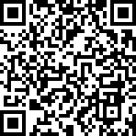
Математическая грамотность. Полезные материалы
© АО «Издательство «Просвещение», 2021

Slide 26
Работа с ситуацией (контекстом)
Математическая грамотность. Сборник эталонных заданий.

Slide 27
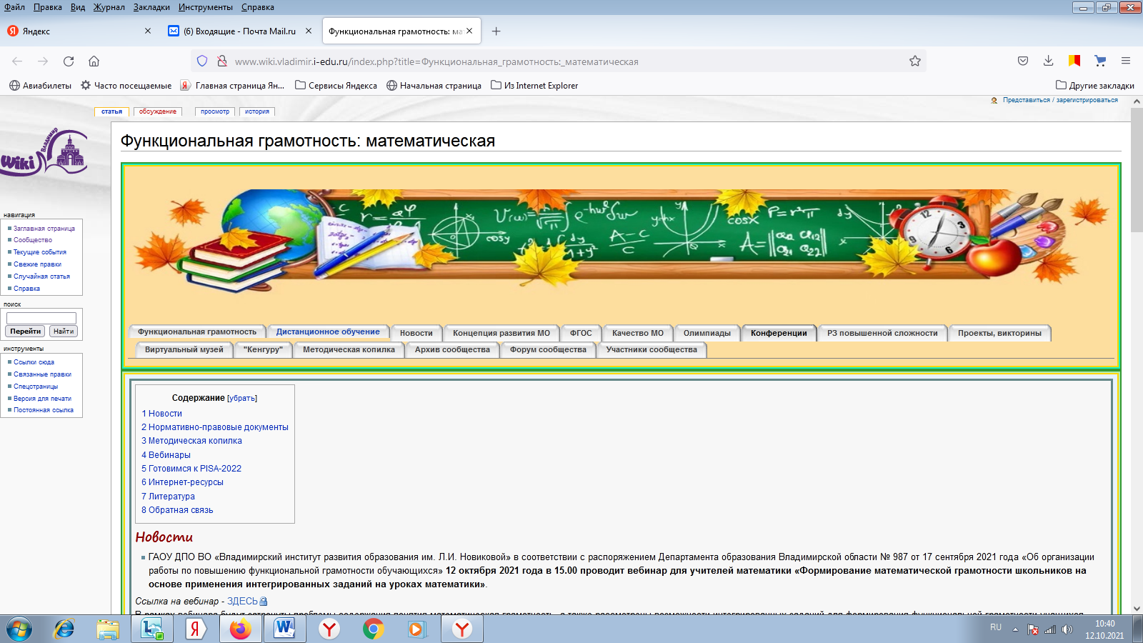
СООБЩЕСТВО УЧИТЕЛЕЙ МАТЕМАТИКИ http://wiki.vladimir.i-edu.ru

Slide 28
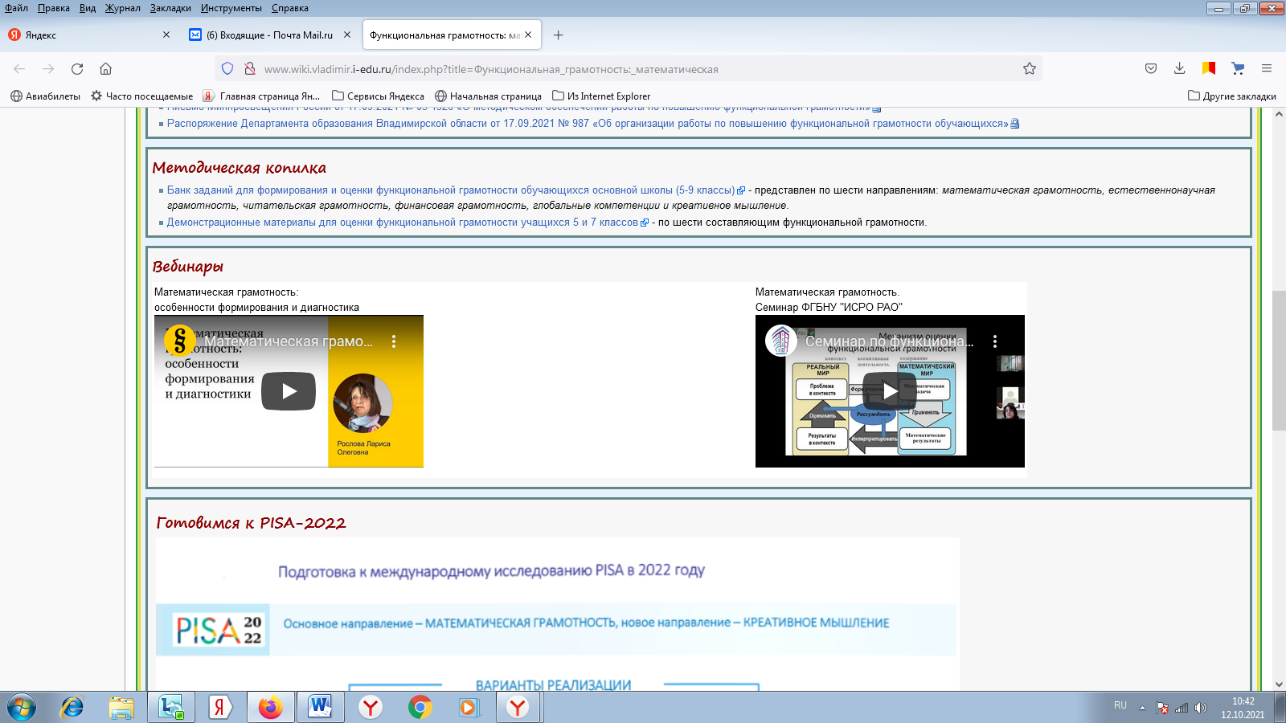

Slide 29
Планируемые мероприятия ВИРО
Организация мониторинга качества образовательной подготовки обучающихся по математике в 9 и 11 классах (февраль-март 2022 г.);
Организация и проведение по заявкам территорий репетиционного тестирования по математике для учащихся 9 и 11 классов, в формате ОГЭ и ЕГЭ (подготовка контрольно-измерительный материалов, проведение консультаций с учащимися, проверка и анализ работ);
Обобщение и распространения опыта учителей математики;
Краткосрочные курсы (24-36 часов) по темам «Избранные вопросы в курсе математики основной и старшей школы», «Методика подготовки учащихся к итоговой аттестации по математике» (очно, дистанционно)
Конкурс для педагогов «Решение задач повышенной сложности» (1 ноября 2021 г.), заочный

Slide 30
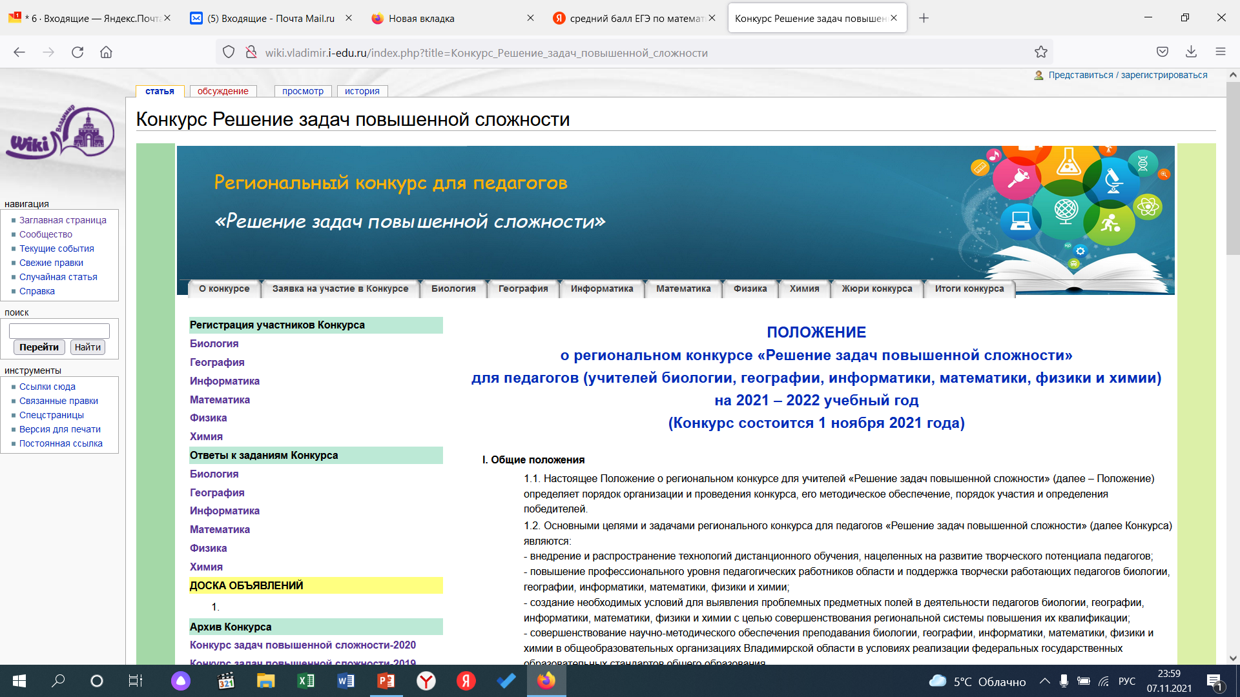
Конкурс для педагогов «Решение задач повышенной сложности» (1 ноября 2021 г.)
Ссылка на страницу http://wiki.vladimir.i-edu.ru/index.php?title=Конкурс_Решение_задач_повышенной_сложности
Участников 148 человек, математика – 52 (из них 1 учитель МБОУ «Нововязниковская ООШ»)

Slide 31
Кафедра естественно-математического образования ГАОУДПО ВО ВИРО Наши контакты: 8(4922)-328385 kafedraemo@yandex.ru
СПАСИБО
ЗА ВНИМАНИЕ
И СОТРУДНИЧЕСТВО!
БУДЬТЕ ЗДОРОВЫ!

